Slide 1
KHỞI ĐỘNG

Slide 2
HS ĐÓNG TIỂU PHẨM TÌNH HUỐNG
KHỞI ĐỘNG SGK

Slide 3
QUYỀN VÀ NGHĨA VỤ
CƠ BẢN CỦA
CÔNG DÂN VIỆT NAM
GVTH: TRẦN THỊ MỸ LỆ

Slide 4
KHÁM PHÁ

Slide 5
1. QUYỀN VÀ NGHĨA VỤ
CƠ BẢN CỦA CÔNG DÂN
THEO HIẾN PHÁP 2013

Slide 6
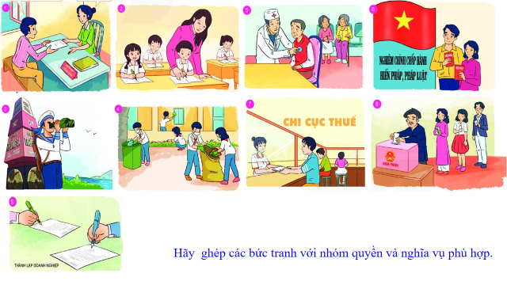
GHÉP CÁC HÌNH ẢNH VỚI CÁC NHÓM QUYỀN VÀ NGHĨA VỤ PHÙ HỢP

Slide 7
CÁC NHÓM QUYỀN
CƠ BẢN
Nhóm quyền chính trị
Nhóm quyền dân sự
Nhóm quyền về kinh tế
Nhóm quyền KT-XH
HÌNH 8
HÌNH 1
HÌNH 9
HÌNH 2-4

Slide 8
NGHĨA VỤ CƠ BẢN CỦA CÔNG DÂN
- Trung thành với Tổ quốc (Điều 44)
- TH nghĩa vụ quân sự và tham gia XD nền quốc phòng toàn dân (Điều 45)
- Tuân theo Hiến pháp và PL (Điều 46)
- Bảo vệ môi trường (Điều 43)
- Nộp thuế (Điều 47)
- Nghĩa vụ học tập (Điều 39)
HÌNH 3,5,6,7

Slide 9

Các quyền, nghĩa vụ này là các quyền, nghĩa vụ cơ bản của công dân được quy định trong Hiến pháp - Đạo luật có giá trị pháp lí cao nhất trong hệ thống pháp luật nước Cộng hoà xã hội chủ nghĩa Việt Nam.

Slide 10
KHÁI NIỆM
- Quyền cơ bản của công dân là những lợi ích cơ bản mà công dân được hưởng, được Nhà nước bảo vệ và đảm bảo theo Hiến pháp và pháp luật.
- Nghĩa vụ cơ bản của công dân là những việc mà Nhà nước bắt buộc công dân phải thực hiện theo quy định của Hiến pháp và pháp luật.

Slide 11
KHÁI NIỆM
- Các quyền con người, quyền công dân về chính trị, dân sự, kinh tế, văn hoá, xã hội được công nhận, tôn trọng, bảo vệ, bảo đảm theo Hiến pháp và pháp luật nước Cộng hoà xã hội chủ nghĩa Việt Nam.

Slide 12
2. THỰC HIỆN QUYỀN VÀ NGHĨA VỤ
CƠ BẢN CỦA
CÔNG DÂN

Slide 13
THÔNG TIN TÌNH HUỐNG | TH (TỐT HAY CHƯA TỐT) | GIẢI THÍCH
1.Hương là học sinh lớp 6, ngoài việc học tốt, bạn còn chăm chỉ LĐ, giúp đỡ bố mẹ làm việc nhà.
2.Thấy bác lao công đang quét dọn sân trường, Bình vứt luôn vỏ hộp sữa xuống sân để bác dọn.
3. Biết Lan định bóc thư của bạn khác để xem, Minh đã khuyên Lan không nên làm như vậy vì sẽ xâm phạm quyền bí mật thư tín.
4. Ngày nào bố mẹ cũng phải nhắc Thắng học bài nhưng bạn chỉ ôn bài khi sắp tới kì kiểm tra.
5. Nhiều lần chứng kiến chú Hưng đánh con, nên Hà đã gọi điện báo với Tổng đài điện thoại quốc gia bảo vệ trẻ
6. GĐ Liên tìm mọi cách để anh trai không phải thực hiện nghĩa vụ quân sự. Biết chuyện, Liên không tán thành và khuyên anh nên thực hiện nghĩa vụ quân sự.
7. Nhà trường tổ chức lấy ý kiến của học sinh nhưng Trang không tham gia vì cho rằng ý kiến của trẻ em sẽ không được thực hiện.
8. Hùng luôn tích cực học tập và rèn luyện để sau này trở thành người công dân có ích cho XH.

Slide 14
THỰC HIỆN QUYỀN VÀ NGHĨA VỤ CƠ BẢN CỦA CÔNG DÂN
- Quyền công dân không tách rời nghĩa vụ công dân. Công dân được hưởng các quyền và phải thực hiện các nghĩa vụ do Nhà nước quy định. Mọi người có nghĩa vụ tôn trọng quyền của người khác.

Slide 15
THỰC HIỆN QUYỀN VÀ NGHĨA VỤ
CƠ BẢN CỦA CÔNG DÂN
- Việc thực hiện quyền công dân không được xâm phạm lợi ích quốc gia, dân tộc, quyền và lợi ích hợp pháp của người khác.

Slide 16
THỰC HIỆN QUYỀN VÀ NGHĨA VỤ
CƠ BẢN CỦA CÔNG DÂN
- Mọi người đều bình đẳng trước pháp luật. Không ai bị phân biệt đối xử trong đời sống chính trị, dân sự, kinh tế, văn hoá, xã hội.

Slide 17
LUYỆN TẬP

Slide 18
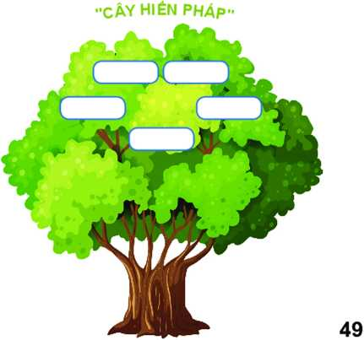
LUYỆN TẬP 1
Đại diện hai đội lên bảng và viết, dán. Một đội viết tên các quyền, một đội viết tên các nghĩa vụ cơ bản của công dân theo Hiến pháp năm 2013 vào giấy và dán lên "Cây Hiến pháp".

Slide 19
LUYỆN TẬP 2
Em hãy cho biết, bạn nào dưới đây thực hiện tốt, bạn nào thực hiện chưa tốt quyền và nghĩa vụ cơ bản của công dân. Vì sao? (TH SGK TRANG 49)

Slide 20
LUYỆN TẬP 3
TH1
TH2
Lan là một học sinh hoạt bát, tích cực tham gia các hoạt động của lớp và liên đội nhưng mẹ Lan thường ngăn cấm không cho em tham gia các hoạt động tập thể vì cho rằng sẽ ảnh hưởng đến việc học tập.
? Theo em, Lan nên làm gì để mẹ không ngăn cấm mình tham gia hoạt động tập thể?
Mặc dù công việc của bố mẹ Hà rất vất vả nhưng Hà rất ít khi làm việc nhà để giúp đỡ bố mẹ vì nghĩ rằng mình chỉ cần có nghĩa vụ học giỏi là được.
? Em suy nghĩ gì về việc làm của Hà?
? Theo em, Hà cần làm gì để thực hiện
tốt quyền và nghĩa vụ của học sinh?

Slide 21
VẬN DỤNG

Slide 22
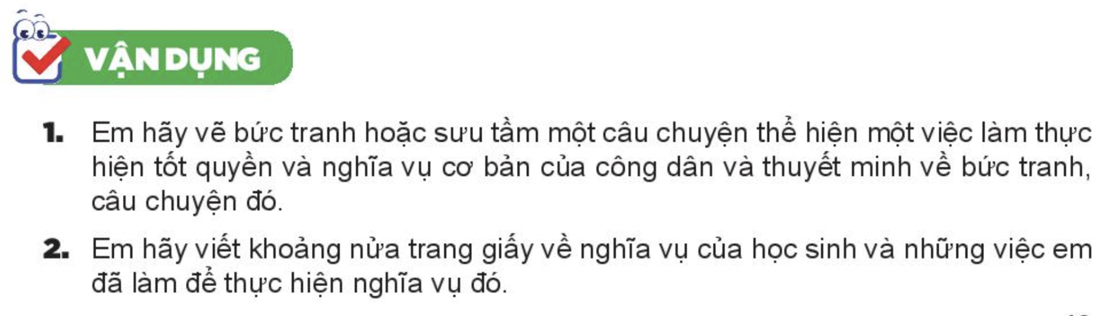

Slide 23
Thank you!
Do you have any questions?
Email: tranle94.sgu@gmail.com
Phone/Zalo/Viber: 0935105957
Fb: Mỹ Lệ

